Slide 1

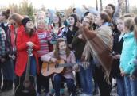
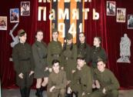
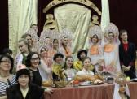
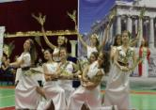
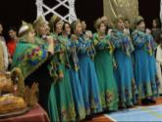
МОУ «Гимназия г. Надыма»
Проект «Школа социокультурных практик»
«Разработка модели
«Школа социокультурных практик»
на основе технологии модульного погружения как условия реализации программы воспитания и социализации в старших классах в рамках реализации ФГОС СОО
(Грант Министерства образования и науки в рамках мероприятия 2.3 Федеральной целевой программы развития образования)»

Slide 2
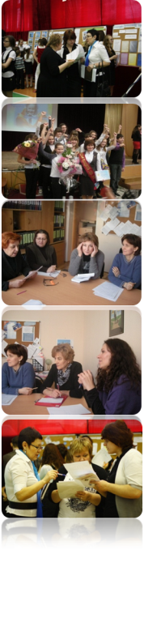
в целях предоставления гранта в форме субсидии юридическим лицам на реализацию программ инновационной деятельности по отработке новых технологий и содержания обучения и воспитания в рамках задачи 2 «Развитие современных механизмов и технологий общего образования» Федеральной целевой программы развития образования на 2016-2020 годы по мероприятию:
2.3 «Создание сети школ, реализующих инновационные программы для отработки новых технологий и содержания обучения и воспитания, через конкурсную поддержку школьных инициатив и сетевых проектов»
КОНКУРС 3. «Реализация инновационных программ воспитания и социализации обучающихся»
УЧАСТИЕ В КОНКУРСНОМ ОТБОРЕ ОБРАЗОВАТЕЛЬНЫХ ОРГАНИЗАЦИЙ, РЕАЛИЗУЮЩИХ ПРОГРАММЫ ОБЩЕГО ОБРАЗОВАНИЯ

Slide 3

Идея проекта
Построение системы модульного образовательного пространства для старшеклассников
Создание условий для организации собственного действия гимназистов
Освоение новых способов и форм деятельности
Приобретение нравственного и эмоционального опыта

Slide 4
Технология модульного погружения
Наука
Предмет
Профессия
Корпоративная практика
Освоение способа действия, получение знаний, необходимых для успешной самореализации
и самоопределения
МОДУЛИ

Slide 5
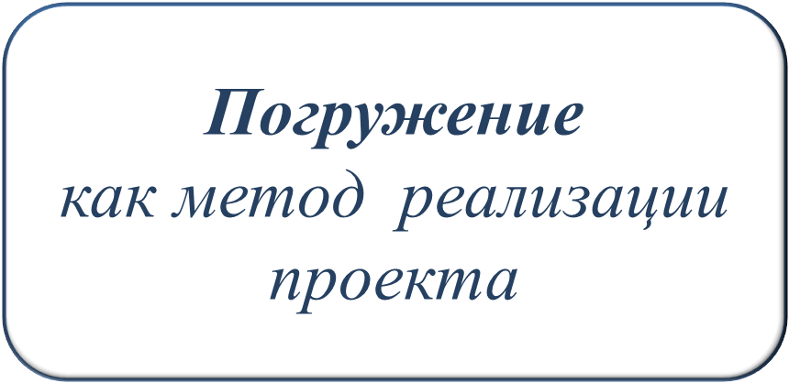
Опыт гимназии,
положенный в основу проекта
  Использование воспитательной технологии «Погружение в эпоху»
  ( с 1994 года)

Slide 6
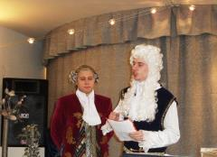
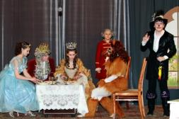
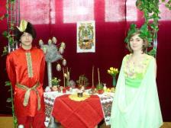
«Погружение в эпоху»
Школа «Диалог культур»
(В.С. Библер, М.М. Бахтин);
Личностно-ориентированная «Социально - педагогическая и психолого- педагогическая поддержка ребенка» (Газман О.С.);
«Воспитание общественного творчества в условиях коллективной творческой деятельности»
(Иванов И.П)

Slide 7
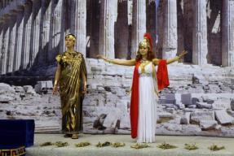
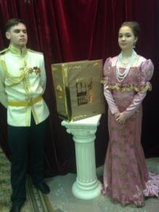
«Погружение в эпоху»
…культура на современном этапе - это …«прибор», который позволяет человеку быть полностью ответственным за свою судьбу и поступки, приобрести действительную внутреннюю свободу совести, мысли, действия. - «мир впервые»
В.С. Библер

Slide 8
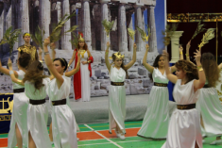
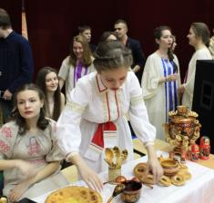
«Погружение в эпоху»: принципы организации жизнедеятельности гимназии
Принцип ценности живого общения
Принцип культуросообразности
Принцип природосообразности

Slide 9
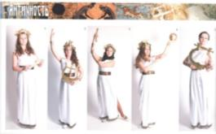

Этапы Погружения
  Античность
Древняя Русь (IX - XIII века)
Московская Русь (XIV - XVII века)
Под славным знаменем Петра
Тайны дворцовых переворотов (от Екатерины I до Петра III (XVII век))
Великий век Екатерины
(правление Екатерины II)

Slide 10
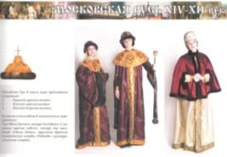
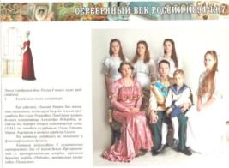
Этапы Погружения
Золотой век России
(первая половина XIX века)
Эпоха великих реформ
(вторая половина XIX века)
Серебряный век России
(1894 г. - 1917г.)
В вихре войн и революций
(1917 г.- - 1953 г.)
В стране социализма (1954г. - 1985г.)

Slide 11
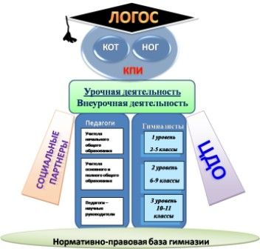
Модель системы организации исследовательской деятельности «ЛОГОС»

Slide 12
Опыт гимназии, положенный в основу проекта
Обучение на уровне начального общего образования по программам развивающего обучения (Д.Б.Эльконина – В.В.Давыдова, Л.Занкова) с 1996 года
Деятельность как основа требований ФГОС
и главная составляющая модели «Школа социокультурных практик»

Slide 13
Грантовая поддержка
В рамках ПНП «Образование» (1 000 000 руб.) – 2008г .
В рамках окружного образовательного форума, 2011г. - Реализация проекта «Логос»
Окружной грант на реализацию проекта «Радио-МIX», 2015г.

Slide 14
Организационные условия
Апробация ФГОС СОО
Общественно-государственное управление
Сотрудничество с социальными партнерами и вузами
Участие во Всероссийской образовательной программе «Гимназический союз России»

Slide 15

Проблемы
современная инфраструктура образовательного пространства для реализации программ внеурочной деятельности на уровне среднего общего образования

Slide 16




Цель проекта
формирование социально мобильной личности гимназиста на основе Погружения в социокультурные практики.

Slide 17


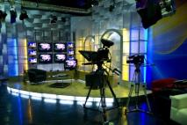
Задачи
  1) реализовать систему погружения через модульные социокультурные практики;
2) формировать новые статусы педагогических работников;
3 ) совершенствовать организационно - управленческие механизмы.

Slide 18
Модель системы погружения
гимназистов 10-11 классов
МОДУЛЬ
"Предмет"
Развитие универсальных
знаний гимназистов
Освоение универсальных знаний
английский язык, информатика,
литература.
Социально-мобильный выпускник
МОДУЛЬ
"Науки"
Освоение гимназистами функционального навыка исследовательской деятельности
Изучение методов познания посредсвом проведения индивидуальной исследовательской работы
СОЦИОКУЛЬТУРНЫЕ ПРАКТИКИ
МОДУЛЬ
"Профессия"
Развитие коммуникативных
компетенций обучающихся
Организация Педагогического класса, программы внеурочной деятельности "Журналист" "Дизайн-студия" "Радио" и др.
МОДУЛЬ
"Корпоративная практика"
Развитие организационных
компетенций обучающихся
Организация обучающимися 10-11 классов социально- значимых проектов и мероприятий по "Погружение в эпоху" для гимназистов 1-9 классов

Slide 19
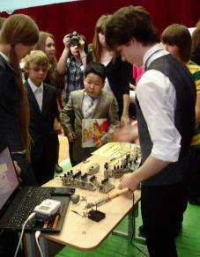
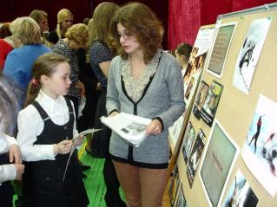
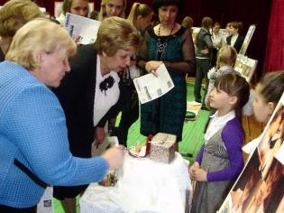
МОДУЛЬ "Наука"
Освоение гимназистами функционального навыка
исследовательской
деятельности
Изучение методов познания посредством проведения индивидуальной исследовательской работы

Slide 20
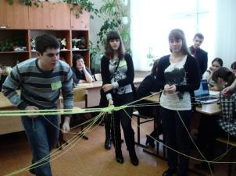
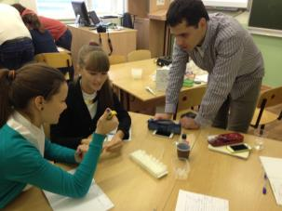
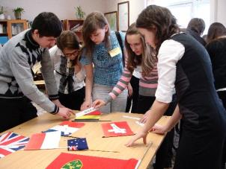
МОДУЛЬ "Предмет"
Развитие
универсальных
знаний
гимназистов
Освоение универсальных знаний
английский язык,
информатика,
литература.

Slide 21
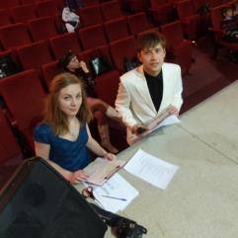
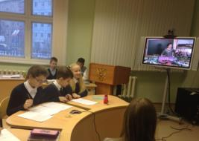
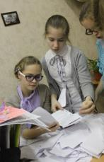
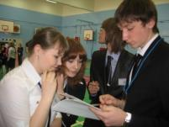
МОДУЛЬ "Профессия"
Развитие
коммуникативных
компетенций
обучающихся
Организация Педагогического класса, программы
внеурочной деятельности "Журналист" "Дизайн-студия"
"Радио" и др.

Slide 22
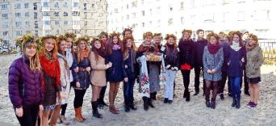
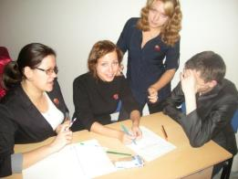
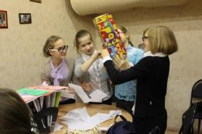
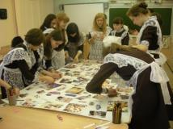
МОДУЛЬ
"Корпоративная практика"
Развитие
организационных
компетенций
обучающихся
Организация обучающимися 10-11
классов социально- значимых
проектов и мероприятий по
"Погружению в эпоху"
для гимназистов 1-9 классов

Slide 23
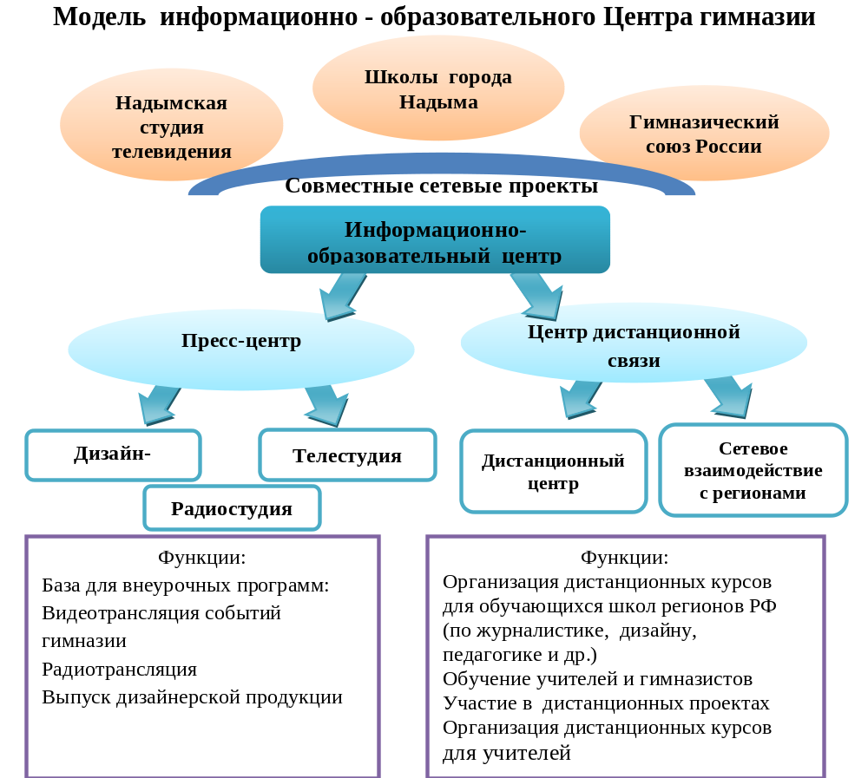

Slide 24
Наши контакты
ЯНАО, г. Надым, Набережная им. С.А. Оруджева 13/2
52 - 02 - 03, 52 - 30 – 26
факс 52 - 30 – 26,
Е:mail: soschgmnndm@mail.ru
Спасибо за сотрудничество!

